Slide 1
7. 价值投资的多因子策略
Spring 2022
Instructor: Prof. Wang Xiaolong
Harbin Institute of Technology, (Shenzhen)

Slide 2
三、算法篇
基础篇第一章个性投资自动化、自动投资个性化
第二章介绍了自动证券投资的基础知识，
应用篇第三章至第六章以海天4s为例重点介绍了个性投资自动化
证券投资三大逻辑方法：趋势投资、价值投资和博弈投资。
算法篇：自动投资个性化的一些模型、算法、系统、工具等，
结合投资三大逻辑方法的思路，在满足不同偏好投资者需求的前提下，辅助人们提高理性投资的效率

Slide 3
多因子与价值投资
第二章已经介绍，描述价值投资方法的一个常用量化方法就是采用多量化因子组合，例 如：描述当前价值的市盈率、分红率等，描述成长性的有动态市盈率、动态每股收益对比等， 这样就可以按照个人偏好做一个价值投资组合，
也可以结合趋势投资和博弈投资因子做一个 混合组合，再做一些限制和规定，就可以让计算机做剩下的繁琐工作了

Slide 4
Course Outline
自动投资总体框架
自动投资简单示例
多因子自动投资策略
平台实训

Slide 5
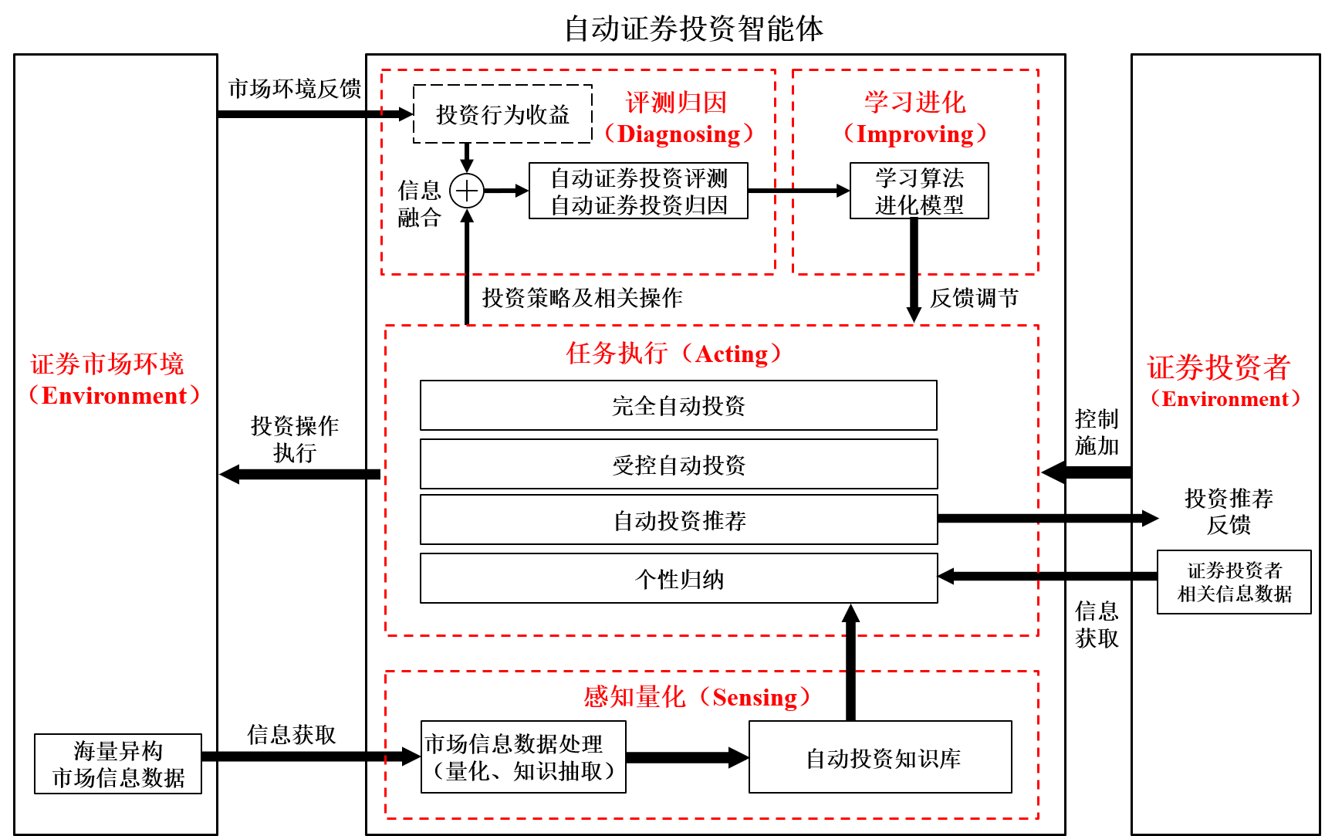
自动证券投资整体结构

Slide 6
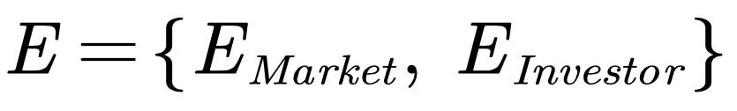
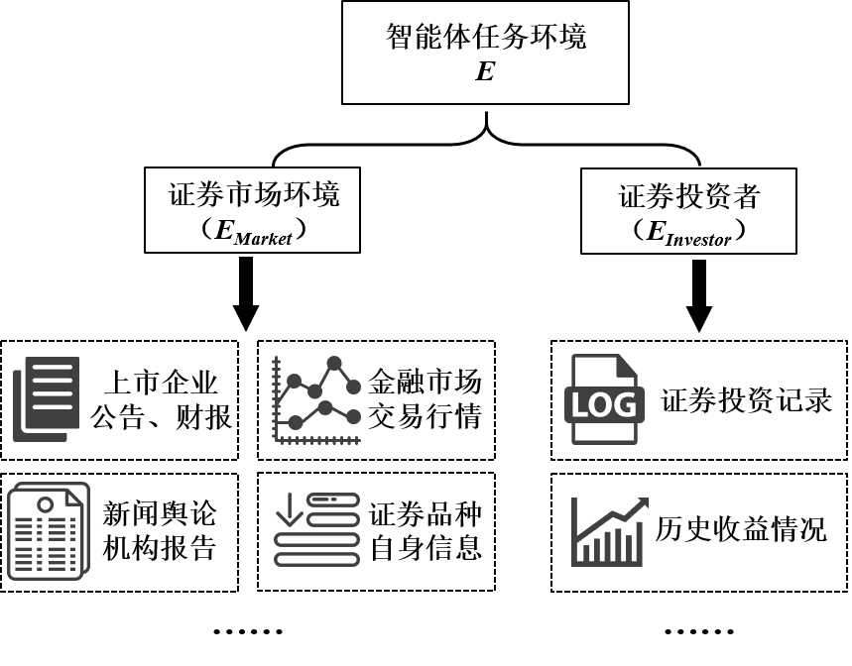

Slide 7
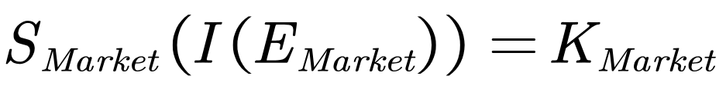
感知量化
海量异构信息感知、梳理、量化 ----〉知识库构建
I(EMarket)分别代表从证券市场的原始信息，
SMarket 表示一类感知模型及方法，对上市企业公告财报、交易行情、新闻舆论报道等市场环境信息的感知，面向基于自然语言处理和数据挖掘的异构信息量化、证券品种层次化动态聚类与分类、证券品种关系发掘等等。
KMarket 结构化、规范化的知识表达

Slide 8
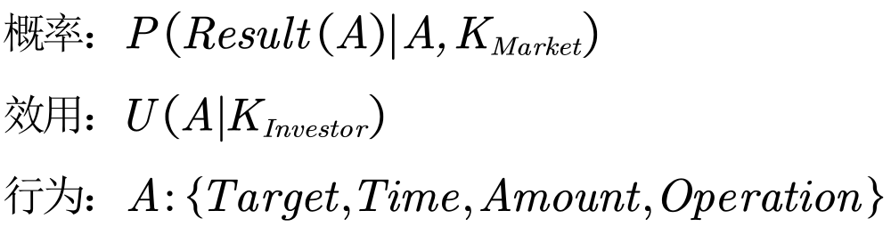
任务执行：策略生成和操作执行
策略生成
概率P：在市场环境下执行A得到结果Result(A)的可能性；
效用U：在行为偏好下执行某一投资行为A所带来的期望。
A对应投资目标、时间、数量及操作形式（买入、卖出、持有等）。
操作执行

Slide 9
任务执行人机交互
个性归纳 L:2 人工、自动
自动投资推荐、L:3 自动、人工
受控自动投资、L:3 自动、受控
完全自动投资、L:3 自动、自动

Slide 10
自动投资
评测归因（Diagnosing）
基于自动投资智能体相关投资操作行为及市场收益反馈的量化指标评测，并针对评测结果进行业绩归因，
学习进化（Improving） ，
根据评测归因的结果进行学习进化，实现智能体的逐步提高与完善。

Slide 11
Course Outline
自动投资总体框架
自动投资简单示例
多因子自动投资策略
平台实训

Slide 12
感知量化
直接数据来源：金融时序数据。
其它数据源有：上市企业公告、新闻舆论报道等证券市场的各种异构信息，
涉及文本、图表、数据库等多种结构形式。
为简单起见，示例中感知信息：多因子属性表达。

Slide 13
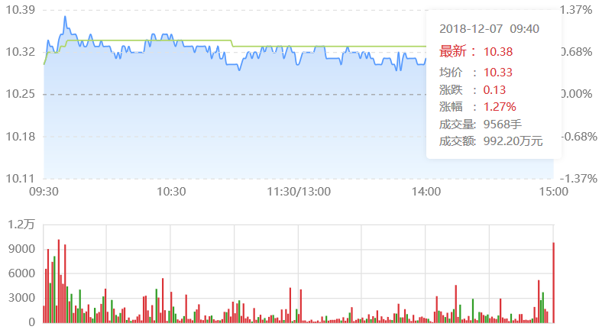
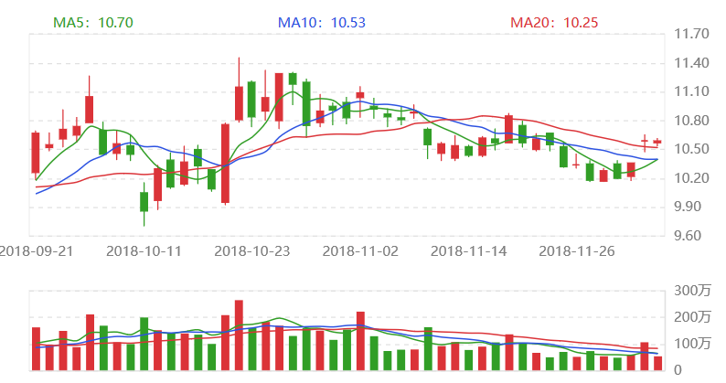
感知量化
自动投资机器人的感知主要表示形式为金融时序数据
图 7‑3平安银行分时行情及日线行情示意图

Slide 14
任务执行（Acting）
任务实行分为两部分：策略制定、策略执行（自动投资引擎 ）
自动投资策略：追涨杀跌：从持仓中卖出全部在昨日下跌的股票，现有的资金平均买入全部在昨日上涨的股票;
自动投资引擎：按照交易指令向证券交易所发出交易请求，执行卖出和买入操作。

Slide 15
任务执行（Acting）
假定2018年12月7日上午0点，机器人持有现金89.75万元，平安银行股票1万股，根据感知，决定卖出平安银行，买入国农科技。
交易日期 | 证券代码 | 证券简称 | 前收 | 今收 | 升跌（%） | 成交金额（元） | 市盈率
2018-12-06 | 000001 | 平安银行 | 10.450 | 10.250 | -1.910 | 594,649,682.990 | 7.880
2018-12-06 | 000002 | 万 科Ａ | 25.300 | 25.100 | -0.790 | 611,204,445.160 | 9.880
2018-12-06 | 000004 | 国农科技 | 16.760 | 16.770 | 0.060 | 10,434,145.070 | 164.410
2018-12-06 | 000005 | 世纪星源 | 3.010 | 3.010 | 0.000 | 24,852,884.020 | 207.590
2018-12-06 | 000006 | 深振业Ａ | 5.670 | 5.640 | -0.530 | 112,413,806.230 | 9.450

Slide 16
评测诊断
例子中的自动投资机器人将会在每个交易日按照相同的交易规则进行自动交易，尽管它的交易规则很简单，但是它展示了机器人从感知到操作自动投资全过程。
评测诊断：给定一段时间，这个追涨杀跌自动投资机器人就会形成一连串的历史投资记录，这个记录可以进行评测诊断，看看效果如何

Slide 17
学习进化
有了评测诊断信息，结合感知量化的时序反馈信息，就可以对任务执行中采用的策略制定和策略执行部分进行学习进化。
和策略密切相关。在制定策略时就应该考虑到如何对策略和整个自动投资系统完善和改进。不同市场环境、不同的反馈采取不同的策略。
例如：根据宏观判势事先设置好牛市和熊市以及平衡市的策略，判断是牛市或者熊市采用追涨杀跌策略，判断平衡市则相反，采用高抛低吸，如果判断不了，就保持原状观望。
判断能力是根据投资经验日积月累的学习陆续提高的。

Slide 18
Course Outline
自动投资总体框架
自动投资简单示例
多因子自动投资策略
平台实训

Slide 19
多因子自动投资策略
以下介绍一个更贴近实用化的多因子自动投资策略，
主要面向不会或者不想编程的普通用户。
自动证券投资机器人示例是Level-2的简化版，
感知量化的结果以多因子呈现，
基于个性偏好的投资策略由用户人工选择多因子定制，
之后的策略执行和评测诊断机器人自动执行，
任务执行中自动投资策略分为以下四个部分：

Slide 20
策略制定
基本设置和仓位管理
股-债-金比例：自动投资目前不支持债券投资，债券比例设为0。
最大持股数量n：考虑现金，证券品种最大持有量为n+1。
操作集指定：可以操作的股票范围，上证50，沪深300，等。
调仓周期T：间隔T个交易日进行一次调仓。
调仓比例: 调仓比例代表资产变动的幅度，考虑到最大持股数量为n，为简单起见，调仓以只数为计算单位，买卖股票采用全入全出制，买入时除现金外以均摊形式购买股票。

Slide 21
买入规则
买入规则设定：在调仓周期日按照一定的筛选条件在指定操作集中给出一个有序的买入候选集合，策略执行机制会根据可以购买的现金数量和最大股票限制n按照候选顺序生成买入操作指令。
买入规则分为两部分：
候选生成：采用多因子筛选，用户可以在各种量化因子中设定限制里选出个人偏好的候选集合。
候选排序：也采用多因子筛选，按照设置的因子及权重对买入候选进行排序，优先买入得分高的股票，也可以简单的用单因子排序。

Slide 22
卖出规则
卖出规则设定：在调仓周期日按照一定的筛选条件在持仓集中给出一个有序的卖出候选集合，策略执行机制会根据调仓比例按照候选顺序生成卖出操作指令。
卖出规则也分为两部分：候选生成和候选排序。
为简单起见，一般卖出方式设定为一次性全部卖出，这样股票只数会减少一只，有利于以后买入新的股票。
制定卖出规则和买入规则时要考虑彼此的相关性和互相限制，一般需要统筹考虑，以免出现想买的股票由于没有现金无法买入等例外情况。

Slide 23
风险控制规则
止盈：在获得了期望的收益之后，抛出股票换取资金。因为没有只涨不跌的股票，随着价格的上涨，风险也在不断提高。因此，止盈是风险控制的一种方法。
止损：止损是指亏损到达一定程度之后，抛出股票换取现金，避免更大的损失，因为股票有可能出现摘牌破产等一直下跌的极端情况。因此，止损也是风险控制的一种方法。
分散投资：这是风险控制的一种常用方法，可以通过前面设置最大持股量完成。

Slide 24
策略执行
规则顺序：顺序是先卖出后买入的。令X=调仓比例*持仓股票数，Y=最大持股数-当前持股数，j、k分别为卖出、买入候选数量，则根据自动投资规则给出的有序卖出候选列表按序卖出min{X, j}只股票，然后根据自动投资规则给出的有序买入候选列表按可用资金等比例买入min{Y, k}只股票。
规则缺失 市场是经常变化的，可能产生没有有效规则应用的极端情况如买入候选为空，或卖出候选为空，此时无法进行调仓操作，等待市场变化。
规则冲突 可能会出现卖出和买入同一只股票的情况，为避免由此产生无意义的手续费与印花税，降低自动投资的成本进而提高收益率，策略执行部分会验证是否存在这种情况，若存在则买入卖出的股数相互抵消。

Slide 25
策略测试
由用户自定义的投资策略固然符合用户的个性偏好，但是否好用、是否符合用户的需求，还需要进一步的检验，这可以进行历史回测。
历史回测是基于市场惯性理论的假设，在最近一段时间表现较好的自动投资机器人更倾向于在今后也有相同较好的表现。
用户可以反复修改投资策略，并进行历史回测，直到选出结果好的满意的策略后，再提交策略，投入运行，由此定制出符合用户个人偏好的投资策略。

Slide 26
策略改进
策略测试后就可以投入运行，可以分为模拟或者实盘两种形式，一般需要参加未来进行中的模拟比赛测试，进一步检验和完善。
未来的模拟测试运行和历史回测不大一样，前者的数据均为已知，可以随时人工调整。未来的数据是未知，可能具有更多的变化，需要提高策略运行的自适应能力和学习进化能力，
学习进化部分是和策略制定密切相关，而本例中个性化的策略制定是用户定制，学习进化也只好用户人工完成了

Slide 27
Course Outline
自动证券投资总体结构
自动证券投资简单示例
多因子自动投资策略
平台实训

Slide 28
平台实训
海知平台自动投资策略介绍
海知平台自动投资机器人定制
报名自动投资比赛
进行自动投资交易
自动投资机器人回测
自动投资机器人诊断与改进
自动投资机器人实盘模拟和策略管理
实例分析

Slide 29
小结
价值投资的一个常用方法是采用多因子组合，例 如：描述当前价值的因子和未来成长性的因子等。
自动投资智能体的整体结构描述了自动证券投资智能体SADI与市场环境、证券投资者之间的关系
任务实行：策略制定、策略执行、策略测试和策略改进。
自动投资的评测诊断可以和海天4S的评测诊断共用。
平台实训给出了定制一个自动投资机器人的示例。

Slide 30
HOMEWORK
简述并解释构建多因子自动投资策略制定的基本内容。
列出你认为最重要的 5 个因子并排序，给出理由。
继续社区交流（回顾历史、分析现在、展望未来）；
设计并实现一个自动投资机器人参与平台比赛（实验课）
选：多因子SADI结构中改进模块如何设计？
选：探讨多因子自动投资的优点和不足？

